Slide 1
旅行にほとんど行ったことがない者が考えた、こんな旅してみたいを詰め込んだ 秋の散策型旅行プランの件
ST観光
Notes:
それでは、旅行にほとんど行ったことがない者が考えた、こんな旅してみたいを詰め込んだ秋の散策型旅行プランの件を発表させていただきます。
よろしくお願いいたします。

Slide 2
今回の旅のテーマは、、、
Notes:
今回私が企画しました、旅行のテーマは、

Slide 3
古都とリゾートを巡る
豪華絢爛・光輝く秋の旅
Notes:
「古都とリゾートを巡る、豪華絢爛・光輝く秋の旅」と致しました。

Slide 4
行程表
一日目
「奈良県吉野」自由散策
宿泊地：「竹林院群芳園」
二日目
ナガシマリゾート、なばなの里
宿泊地：「花水木」
三日目
京都上空ヘリ遊覧
京都散策
ルミナリエ有料エリア
Notes:
こちらが二泊三日の行程表になります。

Slide 5
移動について
Notes:
はじめに、道中の移動についてですが、

Slide 6
移動の悩み
電車だと乗換や移動が面倒
バスの座席が非常に窮屈
ゆっくりしたいけど、人の目も気になる
Notes:
移動が苦で旅行を嫌煙されるかたも少なからずいらっしゃると思います。
★電車であれば、乗換やホーム間の移動、また、最寄駅から目的地への移動がしんどい、
★バスだと、座席が窮屈で過ごしにくい、乗車時間が長い、
★ゆっくりしたいけど、人の目や自分・他人のいびきが気になる、
などなど、移動時の悩みや不安を考えると、★このように気分が下がってしまう人も少なくないと思います。

Slide 7
移動の悩み
電車だと乗換や移動が面倒
バスの座席が非常に窮屈
ゆっくりしたいけど、人の目も気になる
Notes:
移動が苦で旅行を嫌煙されるかたも少なからずいらっしゃると思います。
★電車であれば、乗換やホーム間の移動、また、最寄駅から目的地への移動がしんどい、
★バスだと、座席が窮屈で過ごしにくい、乗車時間が長い、
★ゆっくりしたいけど、人の目や自分・他人のいびきが気になる、
などなど、移動時の悩みや不安を考えると、★このように気分が下がってしまう人も少なくないと思います。

Slide 8
そこで、今回は！
Notes:
そこで、今回は、移動時間も快適にお過ごしいただけるよう、こちらの移動手段をご用意致しました！

Slide 9
そこで、今回は！
Notes:
そこで、今回は、移動時間も快適にお過ごしいただけるよう、こちらの移動手段をご用意致しました！

Slide 10
完全個室型貸切バス 「グレースドリーマー」
Notes:
完全個室型貸切バス「グレースドリーマー」での移動となります。

Slide 11
特徴
座席数はわずか、１１席
その全てが床から天井部まで囲まれた完全個室
東京～大阪間を結ぶ豪華夜行バス 「ドリームスリーパー東京大阪号」内の1台
Notes:
このグレースドリーマーの特徴としましては、★座席の数は、わずか11席しかございません。その分スペースは大変広々と設計されております。そして、★その一つ一つが床から天井まで囲まれた完全個室となっております。

Slide 12
内装
Notes:
こちらがグレースドリーマーの車内の写真です。全席壁で区切られており、出入り口もスライドドアとなっております。

Slide 13
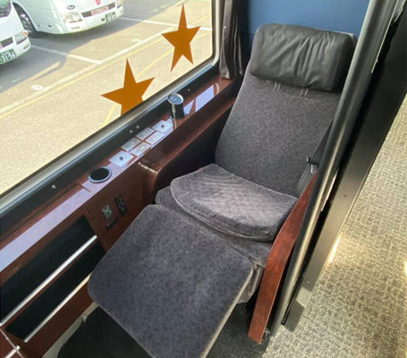
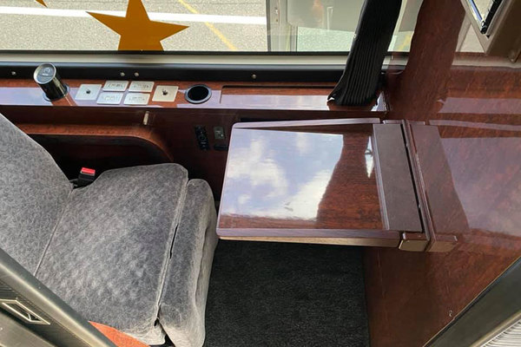
内装②
Notes:
こちらが個室内部です。個室に配備されたシートは、「ゼログラビティシート」と名され、高さやリクライニング、フットレストの調節もすべて電動で操作可能となっており、好みのポジションに細かく調節することで長時間の乗車も快適に過ごすことができます。
そして、このグレースドリーマーですが、

Slide 14
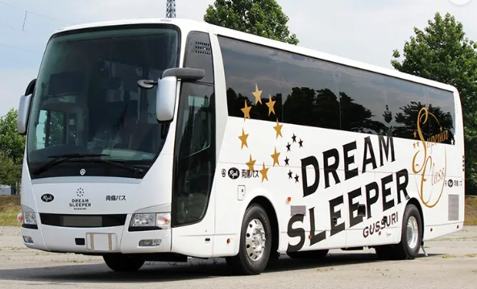
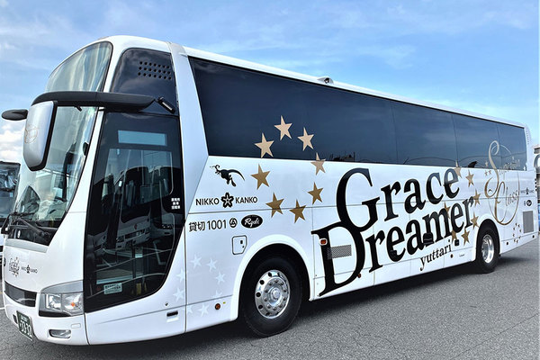
豪華夜行バス「ドリームスリーパー」 の内の一台を貸切用にしたもの
ドリームスリーパー
グレースドリーマー
Notes:
一時ニュースにもなっていました、大阪東京間を結ぶ豪華夜行バス「ドリームスリーパー」を日中帯の貸切バスに運用変更したものとなっておりますので、その快適さはおりがみ付きです。
この3日間はこちらにご乗車いただき快適なバス移動を体験していただければと思います。

Slide 15
行程 一日目
奈良県「吉野」にてゆったり散策
ちくりんいんぐんぽうえん
宿泊地：「竹林院群芳園」
Notes:
では、行程の説明に移ります。一日目は、三宮を出発しまして、奈良県吉野へと向かいます。

Slide 16
奈良県「吉野」へ
Notes:
おおよそ100km、約2時間の移動となります。

Slide 17
吉野と言えば、、、
Notes:
さて、吉野と言えば、「奈良は吉野の千本桜」とも言われるように桜の名所として非常に有名で、そのシーズンになると観光客で大賑わいとなる観光スポットですが、

Slide 18
春は「桜」、秋は「紅葉」
Notes:
約3万本あると言われる桜の木が、秋には見事に紅葉する、美しい紅葉の名所でもあります。また標高差があるので、山頂から麓へと徐々に色づいていく様子も観察できます。

Slide 19
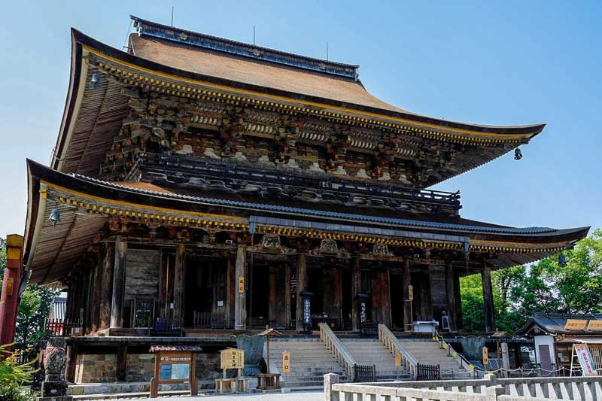
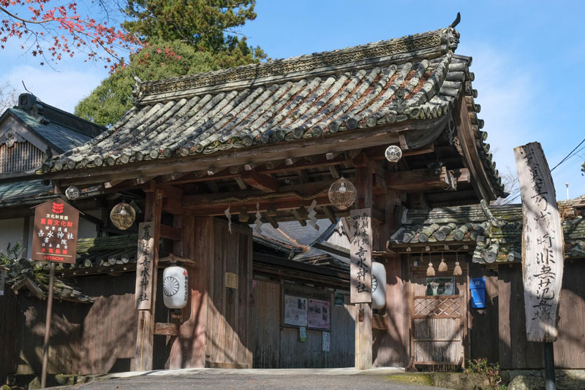
寺社仏閣巡り ＜世界遺産＞
金峯山寺蔵王堂
吉水神社
Notes:
また、吉野は桜・紅葉だけでなく、世界遺産を含む多くの歴史的建造物、寺社仏閣があります。右の写真「吉水神社」を簡単にご紹介しますと、

Slide 20
吉水神社
1185年、源義経と静御前が弁慶等と共に隠れ住んだ場所。
→ 「潜居の間」→ 義経と静御前が最期の時を過ごした。
Notes:
以前大河ドラマでもとりあげられた、源義経と静御前が弁慶等と共に1185年、兄である源頼朝の追手から逃れこの吉水院に隠れ住まわれました。
𠮷水神社書院内には義経と静御前が最期の時を過ごされた「潜居の間」が残っています。
そこには当時身に着けていた数々の武器、道具、衣装などの遺品が現代まで大切に残されています。

Slide 21
吉水神社②
広義の室町時代の初期、 1336年、後醍醐天皇が南北朝時代の始まりとなる、南朝（吉野朝）の皇居と定めた場所。
Notes:
さらにこの吉水神社にゆかりのある人として、学生時代に日本史や歴史の授業でも出てきました、★後醍醐天皇がおられます。
この後醍醐天皇は、広義の室町時代の初期、1336年、南北朝時代の始まりである、京都の北朝に対して、南朝、またの名を吉野朝をたてて、その皇居と定めた場所がこの吉水神社です。

Slide 22
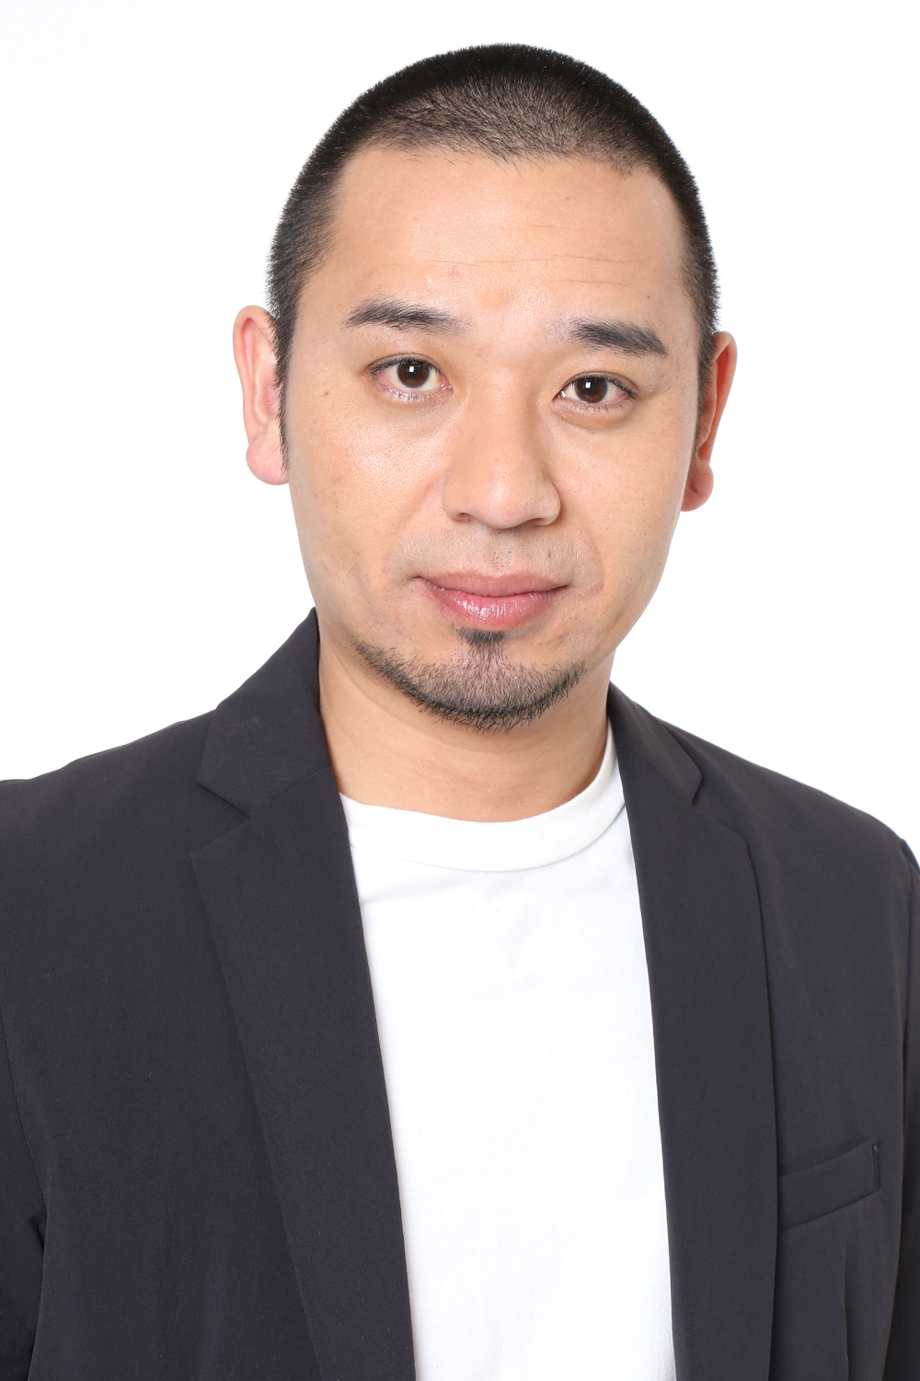
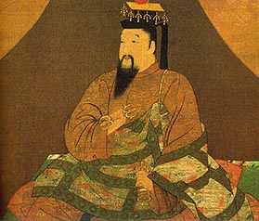
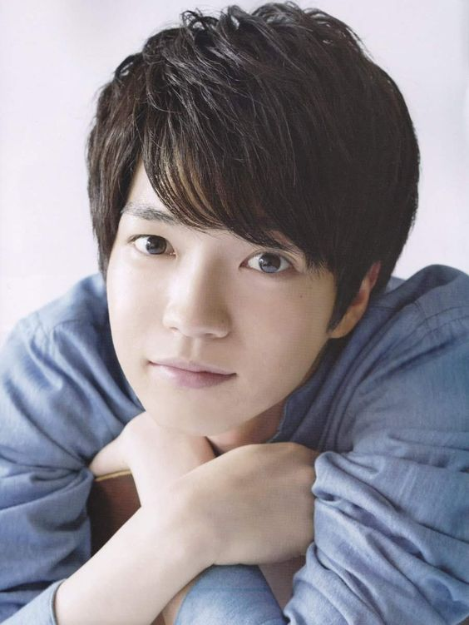
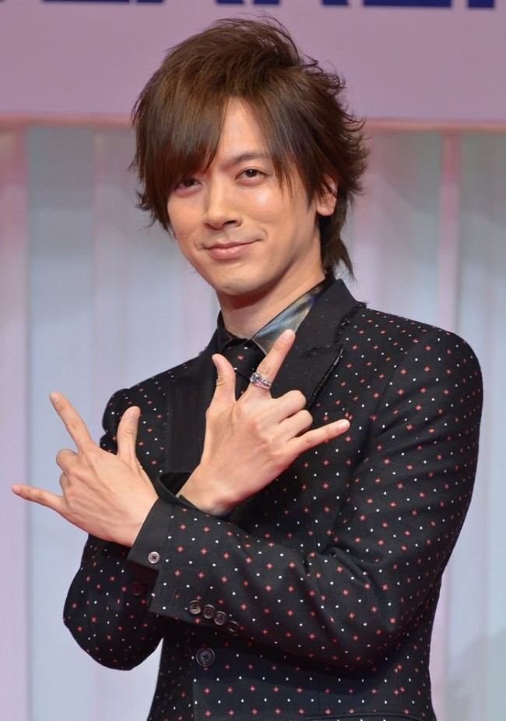
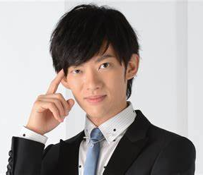
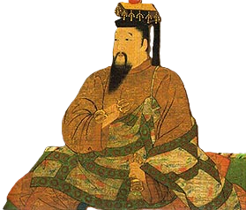
吉水神社③
五人揃って 五大吾ジャー！
天皇はこの吉野の地で生活をしていましたが、王政復古の願いは叶わず、1339年にこの地で、静かな最後を遂げる。
↑後醍醐天皇玉座
Notes:
そして、その、後醍醐天皇は、この吉野の地で★王政復古を願って努力をされますが、その願いは叶うことなく、1339年にこの地で★静かな最期を遂げられました。
★そんな深い歴史のある吉水神社など寺社仏閣を歴史とともに知りながら巡るのもまた面白いと思います。

Slide 23
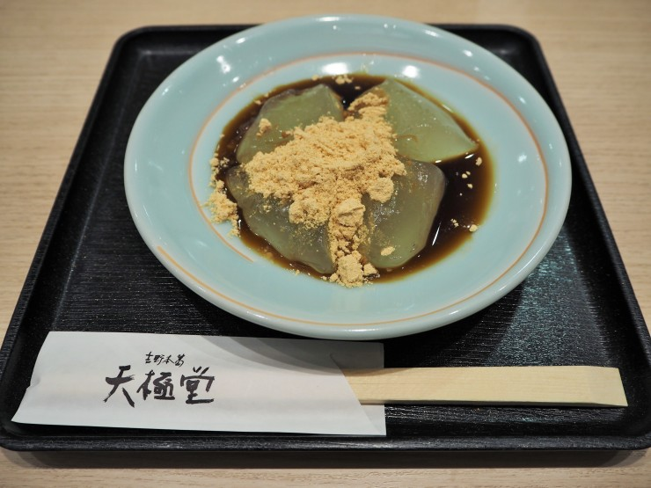
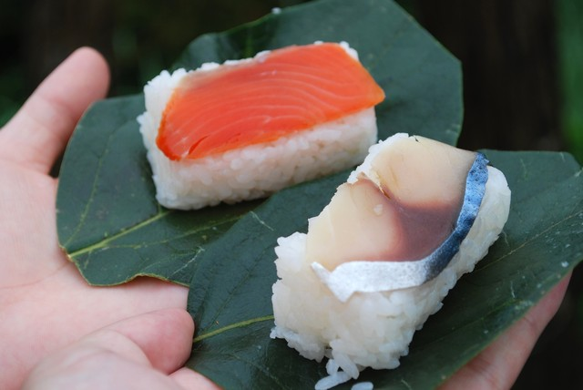
吉野グルメ
葛餅
柿の葉寿司
Notes:
吉野には、吉野発祥の吉野葛や柿の葉寿司が名物として多く取り揃えられています。★飲食店も多数あるので、紅葉や歴史的建造物を眺めながら、舌鼓を打つのもよいと思います。あーっと、葛餅と柿の葉寿司は誰かに食べられてしまったようなので、是非現地で食べてみてください。

Slide 24
吉野グルメ
葛餅
柿の葉寿司
Notes:
吉野には、吉野発祥の吉野葛や柿の葉寿司が名物として多く取り揃えられています。★飲食店も多数あるので、紅葉や歴史的建造物を眺めながら、舌鼓を打つのもよいと思います。あーっと、葛餅と柿の葉寿司は誰かに食べられてしまったようなので、是非現地で食べてみてください。

Slide 25
宿泊地 ＜竹林院群芳園＞(ちくりんいんぐんぽうえん)
Notes:
一日目の宿泊先は、上千本に位置します、「ちくりんいんぐんぽうえん」というお宿に宿泊していただきます。

Slide 26
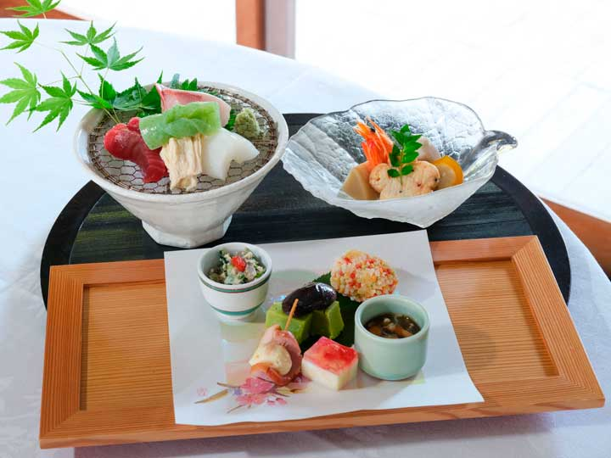
竹林院群芳園
一万坪の敷地の中に大和三庭園の一つ「群芳園」を有した静寂と名園の宿。
豊臣秀吉、与謝野晶子はじめ、多くの文人墨客が訪れた、由緒正しい歴史の深い宿。
Notes:
この「ちくりんいんぐんぽうえん」は、一万坪の敷地の中に大和三庭園の一つ「群芳園」を有した静寂と名園の宿です。
竹林院は、聖徳太子建立の寺と伝えられており、豊臣秀吉、与謝野晶子はじめ、多くの文人墨客（ぶんじんぼっかく）の宿として愛されておりました。
澄み渡る空気の中、名庭「群芳園」を眺めながらの露天風呂がとても評判のお宿です。
なかなか気楽に行けるお宿ではありませんので、存分に食事や温泉を堪能していただき、ゆっくりお過ごしいただければと思います。

Slide 27
行程 二日目
ナガシマリゾートを満喫
宿泊地：「花水木」
Notes:
吉野のすがすがしい朝の空気を味わいつつ、次の目的地「三重県桑名市にありますナガシマリゾート」へと移動していきます。

Slide 28
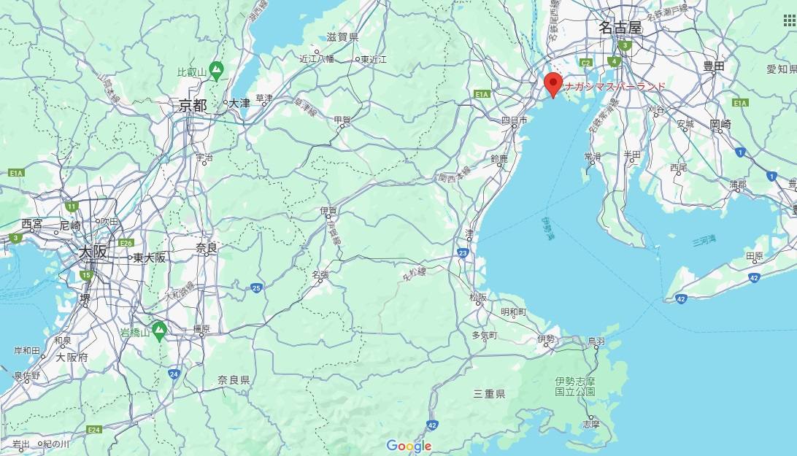
ナガシマリゾートへ
Notes:
およそ、130km2時間20分ほどの移動になります。

Slide 29
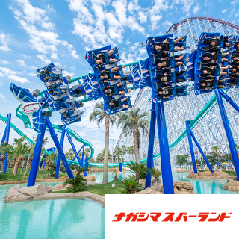
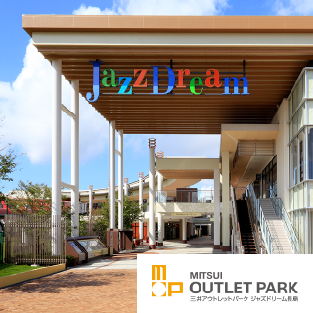
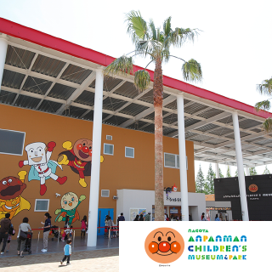
ナガシマリゾート
ナガシマスパーランド
アンパンマンミュージアム
三井アウトレットパーク
などなど、、、
Notes:
つぎの目的地のナガシマリゾートには、★「アトラクション施設が充実のナガシマスパーランド」、★「お買い物やグルメが楽しめる三井アウトレットパーク」、★「お子様大喜びのアンパンマンミュージアム」★などなど様々な施設で楽しむことができます。遊園地やアトラクションが好きな方は迷わずナガシマスパーランドに行かれると思いますが、

Slide 30
ナガシマスパーランドといえば！
Notes:
ナガシマスパーランドと言えば、こちらですね、はい、どん！

Slide 31
Notes:
これじゃないですね、前のを消し忘れてました失礼しました、こちらですね、どん！

Slide 32
Notes:
これも違いますね、これはパズドラですね、今度こそ、はい、どん！

Slide 33
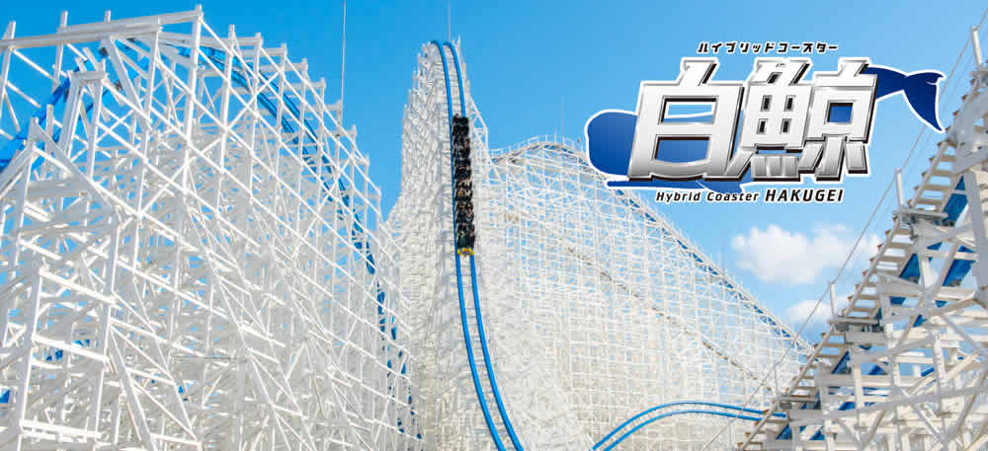
Notes:
ハイブリッドコースター白鯨ですね！

Slide 34
ハイブリッドコースター ＜白鯨＞
2019年3月28日開業
木材と鋼鉄（スチール）を組み合わせたアジア初、世界2位の規模の「ハイブリッドコースター」
開業時には大行列となった。
Notes:
2019年3月28日に開業したアジア初、世界2位の規模の、木材とスチールを組み合わせたハイブリッドコースターで、全長1530ｍを107kmの速度、160秒で駆け抜ける、複雑、スリリング、常識を覆す世界最大級の迫力を持つ、今大人気のコースターです。

Slide 35
スチールドラゴン2000
コース全長2,479m （現在：世界1位）
最高部高さ97m （現在：日本1位）
最大落差93.5m （現在：日本1位）
最高速度153km/h （現在：日本2位）
Notes:
また最新のコースターだけでなく、こちらのスチールドラゴン2000も大人気です。このコースターは、（上を読む）、、、と記録づくめのコースターとなっています。
ちなみにさんざんアトラクションを紹介しましたが、★私はコースター系は全くだめですので、私の分まで楽しんできてください。

Slide 36
楽しみ方は人の数だけ！
アトラクションに乗りまくるもよし！！
グルメを堪能しまくるもよし！！
ショッピングしまくるもよし！！
お子様と、アンパンマンミュージアムや ナガシマファームで動物と戯れるもよし
Notes:
アトラクションばかり取り上げましたが、魅力たっぷりの施設が他にもたくさんありますので、是非この機会に巨大複合レジャー施設を満喫していただきたいと思います。

Slide 37
なばなの里
Notes:
ナガシマリゾートの中で、少し離れた位置に「なばなの里」という植物園があります。昼は一面に咲く満開の花を見ることができます。しかし、日が暮れると、

Slide 38
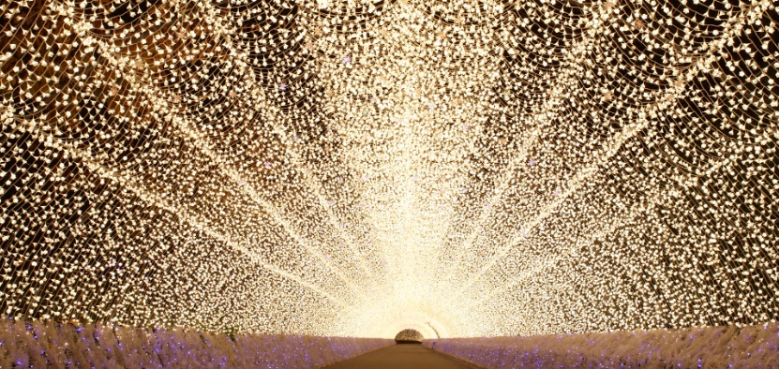
一転して辺り一面に光のアートの世界が
Notes:
一転して辺り一面に光のアートの世界が広がります。

Slide 39
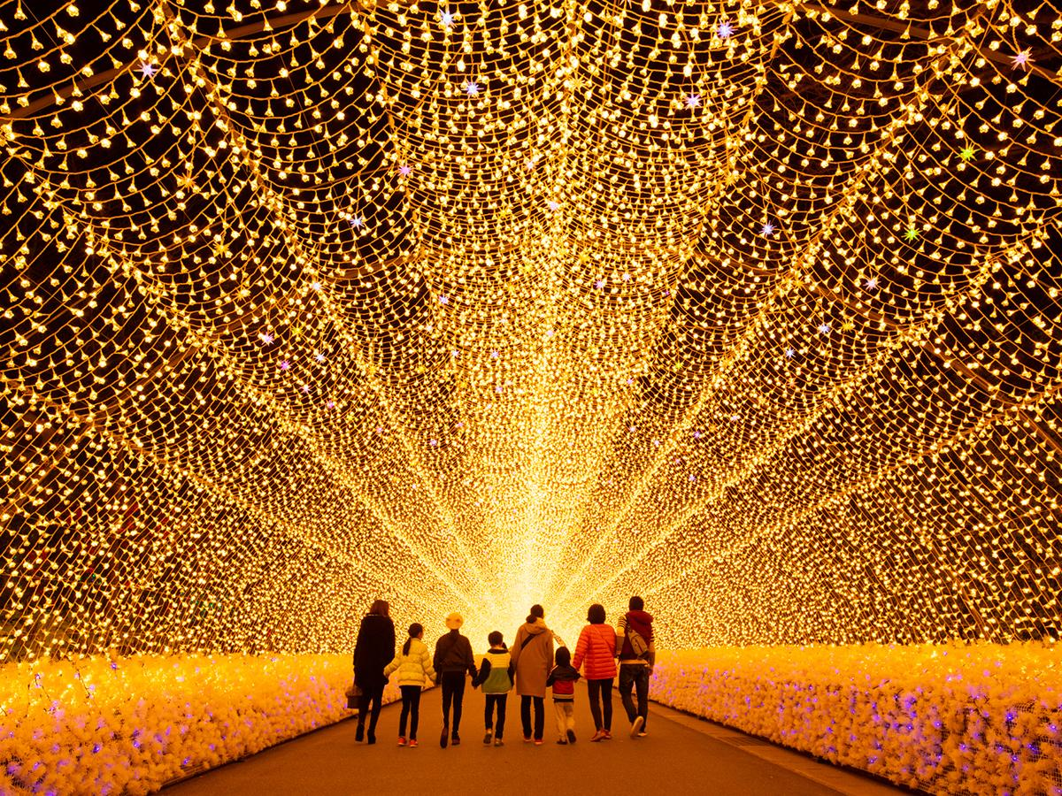
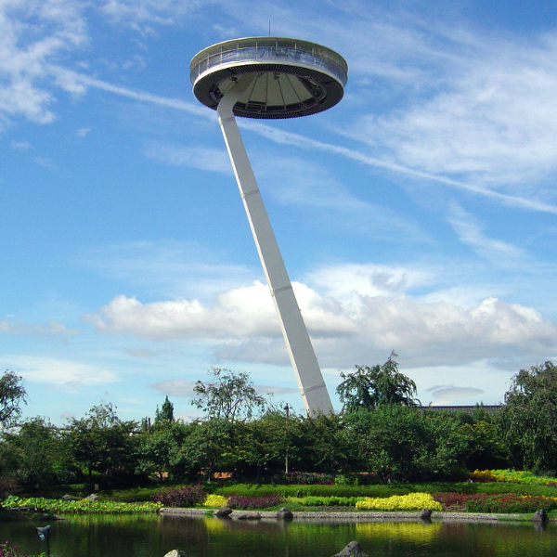
なばなの里
イルミネーション(光のトンネル)
アイランド富士(展望台)
Notes:
様々なイルミネーション作品を見ることができるほか、地上からだけではなくアイランド富士と言う展望台からの眺めはまた別格です。

Slide 40
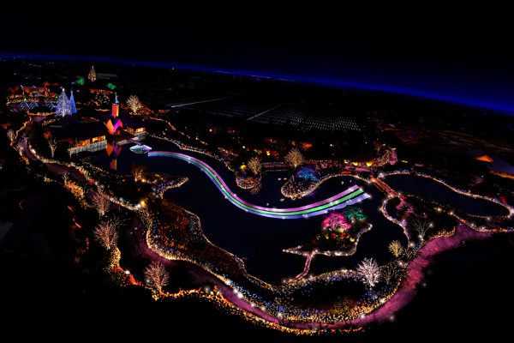
アイランド富士からの眺望
Notes:
地上45m、眼下に広がる「なばなの里のイルミネーション」は、想像を超えた美しい景色。街の煌めく夜景や南にはナガシマスパーランド、中部国際空港セントレア、東には名古屋中心部のビル郡の夜景が見え、まるで銀河のようとも例えられます。

Slide 41
今年のテーマはピラミッド
Notes:
また、今年のテーマは★ピラミッドとなっております。

Slide 42
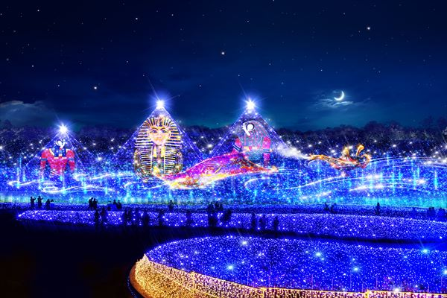
今年のテーマはピラミッド
Notes:
この壮大なスケールのイルミネーションを地上から、上空から是非ご覧ください。

Slide 43
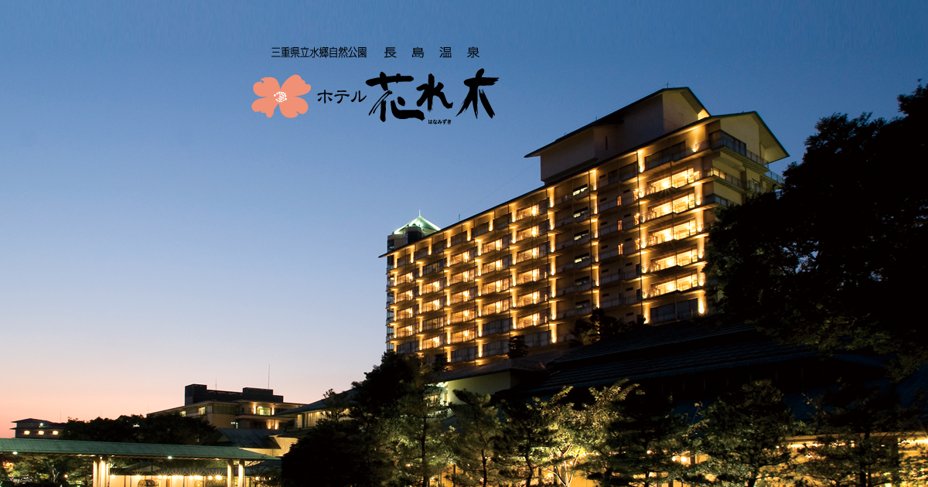
宿泊地：＜ホテル花水木＞
Notes:
さてナガシマリゾートを遊びつくした夜は、同じくナガシマリゾート内にあります高級ホテル「花水木」にお泊り頂きます。

Slide 44
ホテル花水木
まさに高級宿の名にふさわしいサービス、料理、温泉。
客室石風呂付の部屋も。
なばなの里も、温泉施設 「湯あみの島」も出入り自由
Notes:
まさに高級宿の名にふさわしいサービス、料理、温泉を取り揃えており、客室も、和室・洋室に加え、天然温泉付き客室もあります。
また、併設の温泉施設、湯あみの島やなばなの里も出入り自由なので、少しお部屋で休憩した後にそちらに向かうことも可能です。
是非最高級ホテルで贅沢にごゆっくりお過ごしください。

Slide 45
行程 三日目
京都上空ヘリコプタークルージング
京都散策
神戸ルミナリエ鑑賞
Notes:
さて、いよいよ旅も最終日、3日目ですが、三重県から京都へと移動していきます。

Slide 46
JPD京都ヘリポートへ
Notes:
およそ、120km1時間30分ほどの移動になります。
まず向かう先は、JPD京都ヘリポートです。
ヘリポートへ向かいますので、皆様お待ちかねのヘリコプターに搭乗します。

Slide 47
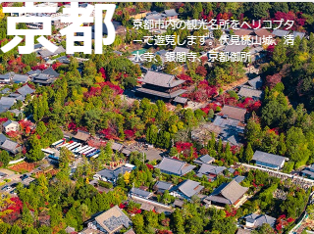
AIROS Skyview（エアロス スカイビュー） 京都ヘリコプタークルージング
Notes:
こちらでは、エアロススカイビューの運営する京都ヘリコプタークルージングをお楽しみいただけます。

Slide 48
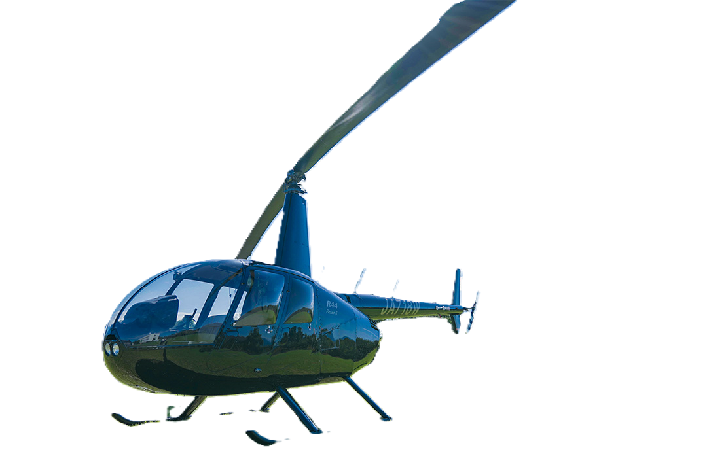
京都ヘリコプタークルージング
京都大満喫！ 嵐山を巡る贅沢な空の旅
3名一組、 約30分のフライト
普段ほとんど経験できないであろうヘリコプターにて上空からの京都の町並みや、紅葉をお楽しみ下さい。
Notes:
ヘリコプタークルージングは、伏見城・清水寺・京都御所・嵐山などを回る30分の空の旅です。
なかなか経験できないであろうヘリコプターにて、上空からの京都の街並みや紅葉をお楽しみ下さい。

Slide 49
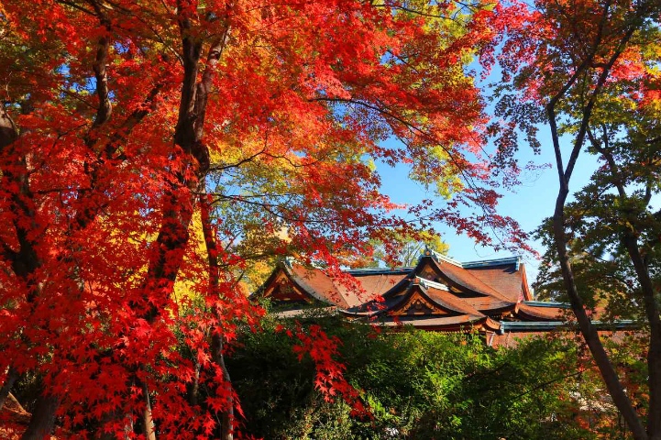
上空の次は地上から ＜京都散策＞
上空から見た京都紅葉を、今度は地上から。
北野天満宮
清水寺
嵐山
Notes:
上空散策の後は、今度はじっくり地上散策はいかがでしょうか？
空からの景色と地上からの眺めを照らし合わせて見てみるとまた違う顔が見られるかもしれません。

Slide 50
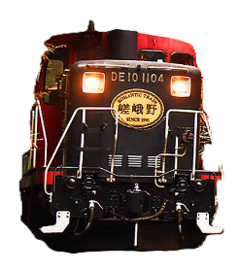
特におススメ！ ＜嵯峨野トロッコ列車＞
嵯峨野観光鉄道が運営する
元々はJR山陰本線の線路を 観光用として復活。
嵯峨⇔亀岡間7.3kmを 片道25分で運行、全席指定
紅葉の見所では速度を落として じっくりと鑑賞できる
Notes:
紅葉の時期に特におすすめなのが、嵯峨野トロッコ列車への乗車です。もともとはJR山陰本線の線路でしたが、新線への切り替えに伴い廃止となった旧路線を観光用として復活させた路線です。嵯峨⇔亀岡間7.3kmを片道25分で運行します。★紅葉の見所では速度を落としてじっくりと鑑賞できるので写真撮影や動画撮影がとてもしやすいまさに観光向けの列車になっていますのでとてもおススメです。

Slide 51
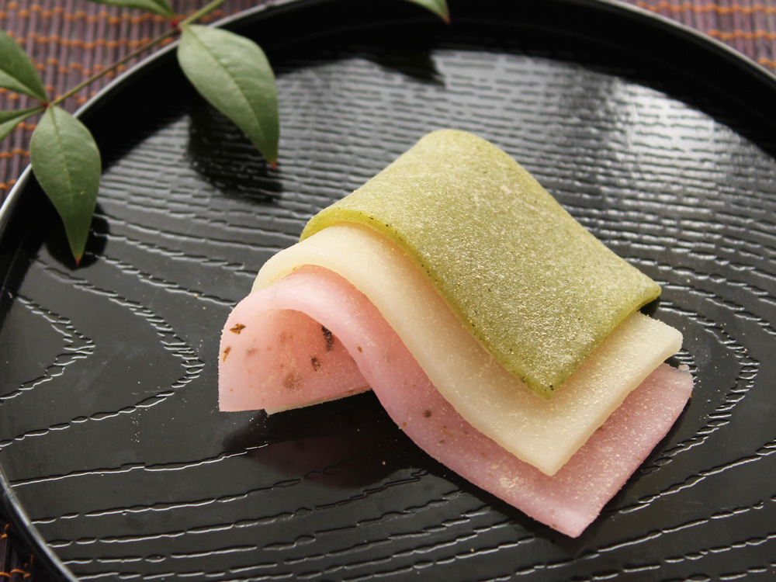
ショッピング、寺社仏閣巡りも！
京都駅周辺の多彩な施設でショッピング。
清水寺・仁和寺・東寺にて、紅葉見物も兼ねて見学。
八ツ橋おいしい。
Notes:
京都駅周辺も様々な飲食店、グルメ、ショップ、寺社仏閣が多数ありますので、紅葉見物と合わせて巡ってみるのはいかがでしょうか。
ちなみに私は★八つ橋がとても好きです。

Slide 52
旅の終点、神戸へ
Notes:
京都を満喫しましたら、旅の終点、三宮へ向かいます。約70km約1時間の移動です。

Slide 53
終点はメリケンパーク
Notes:
終点は三宮駅ではなく、KOBEルミナリエが開催されているメリケンパークです。

Slide 54
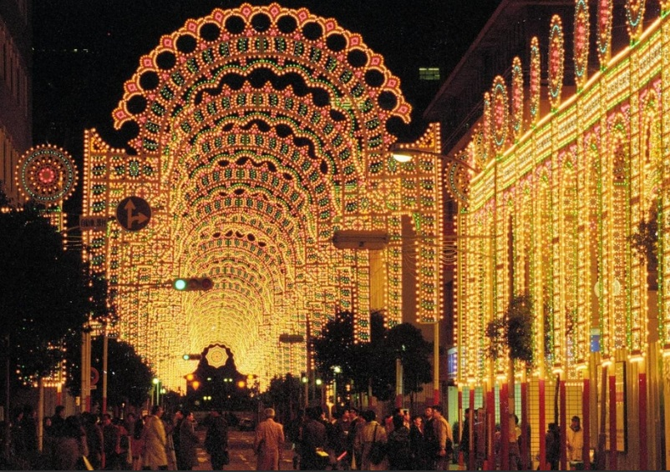
ルミナリエ
1995年から冬場に神戸市の旧居留地で開催されて いる祭典。
阪神淡路大震災の犠牲者を追悼することや、震災の記憶を後世に継承することを開催の目的に掲げている。
1995年開催時の作品
Notes:
ルミナリエは1995年から冬場に神戸市の旧居留地で開催されている祭典で、阪神淡路大震災の犠牲者を追悼することや、震災の記憶を後世に継承することを開催の目的に掲げています。新型コロナウイルスの影響で2020年から2022年まで代替イベントの実施となったため実質4年ぶりの開催となります。

Slide 55
有料エリアでゆっくり閲覧
が無料エリア
が有料エリア
有料エリアは、時間帯毎に上限人数を設けているため、ゆっくりと鑑賞できる。
Notes:
今回から、臨海部、メリケンパークに有料エリアが設置されており、時間帯ごとに上限人数を設けているためゆっくりと鑑賞できるようになりました。とても感動する光のアートをご覧ください。

Slide 56
気になるお値段・・・
プラン料金には、以下が含まれます。
交通費
宿泊費
ヘリ乗車料金（保険含む）
各施設入場料（ナガシマスパーランド乗り放題パスポート込み）
飲食費（1日1万円分まで、実費分を領収書と引換で後日精算）
土産代（1日2万円分まで、実費分を領収書と引換で後日精算）
Notes:
さて、ここまでのプランはいかがだったでしょうか。このプラン料金には、交通費・宿泊費・保険を含むヘリ搭乗料金・各施設入場料・飲食費・土産代が全部コミコミとなっております。

Slide 57
古都とリゾートを巡る
豪華絢爛・光輝く秋の旅
３５万円！！
(税込価格)
Notes:
古都とリゾートを巡る・豪華絢爛・光輝く秋の旅
お値段(税込)３５万円でのご提供となります。

Slide 59
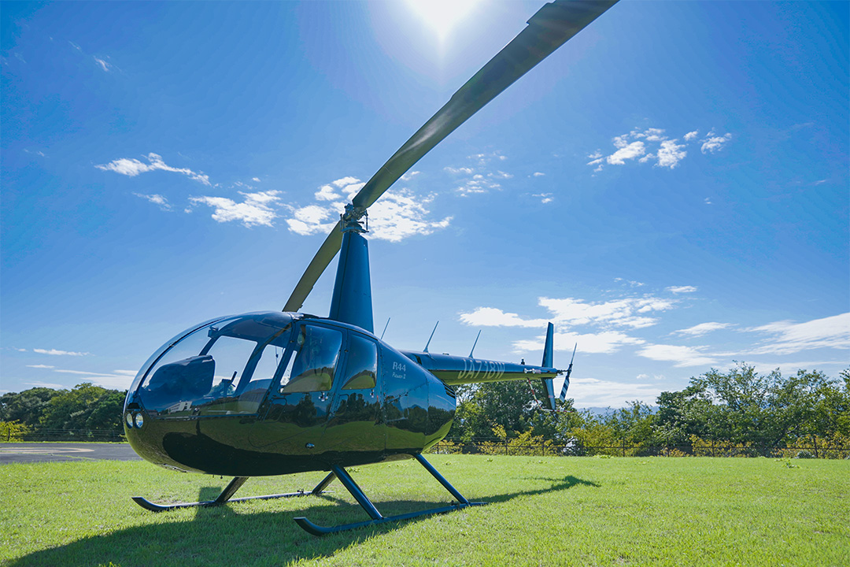
さらに移動を楽にする特別プラン
バス移動の部分をすべてヘリ移動に変更する特別プラン！
全てコミコミぽっきり価格
１００万円！！
Notes:
さらに移動を楽にする特別プランをご用意いたしました！★バス移動の部分をすべてヘリ移動に変更する特別プランです。
★こちらもすべてコミコミぽっきり価格、★１００万円でのご提供となります。

Slide 60
特別プラン注意事項
ヘリコプターへの乗降りは、ホバリング状態からのはしごでの乗り降りとなります。
出発時間に間に合わない場合は、お客様自身にてご移動をお願いします。
天候不順によりフライトができない場合は、公共交通機関での移動となります。差額は返金致します。
お支払いは現金一括のみです。
Notes:
ヘリコプターへの乗降りは、ヘリポートがないところでは、ホバリング状態からのはしごでの乗降りとなりますので、ご注意ください。
またその他注意事項をよくご確認の上お申し込みをお願いいたします。

Slide 61
ご清聴ありがとうございました！
五人揃って 五大吾ジャー！

